Slide 1
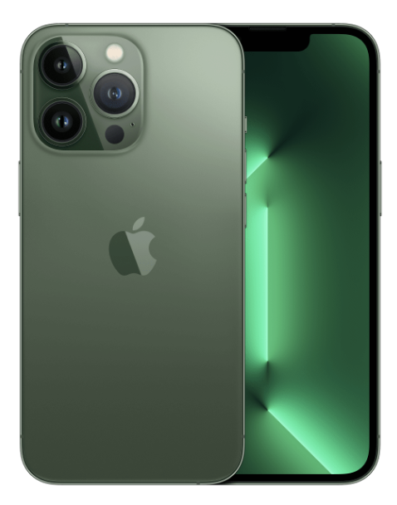
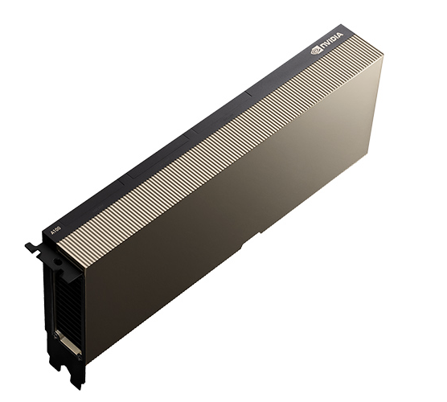
IchigoJam | iPhone 13 Pro | NVIDIA A-100 | スパコン 富岳
5000万回 | 15.8兆回 | 1200兆回 | 100京回
IchigoJam 何台分？→ | 30万台分 | 2400万台分 | 200億台分
1500円 | 10万円 | 200万円 | 1100億円
CC BY IchigoJam
(C)Apple
(C)NVIDIA
(C)RIKEN

Slide 2
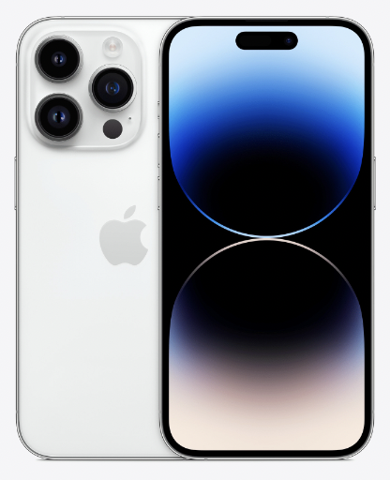
IchigoJam | iPhone 14 Pro | NVIDIA A-100 | スパコン 富岳
5000万回 | 17兆回 | 1200兆回 | 44京回
IchigoJam 何台分？→ | 34万台分 | 2400万台分 | 88億台分
1500円 | 15万円 | 200万円 | 1100億円
CC BY IchigoJam
(C)Apple
(C)NVIDIA
(C)RIKEN

Slide 3
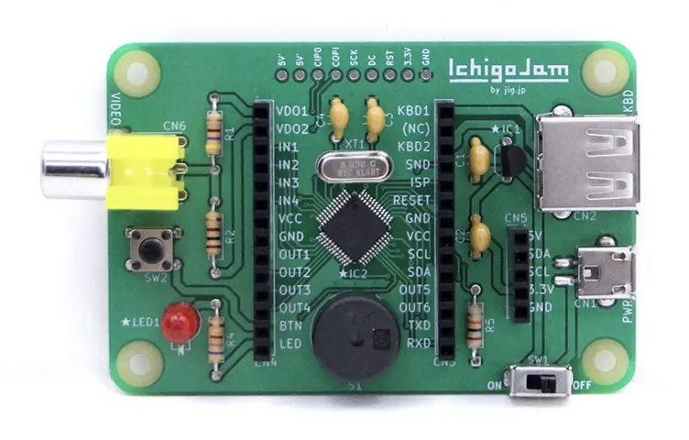
IchigoJam R | iPhone 14 Pro | NVIDIA A-100 | スパコン 富岳
1億回 | 17兆回 | 1200兆回 | 44京回
IchigoJam 何台分？→ | 17万台分 | 1200万台分 | 44億台分
2000円 | 15万円 | 200万円 | 1100億円
CC BY IchigoJam
(C)Apple
(C)NVIDIA
(C)RIKEN

